Slide 1
KS두레
T/A관리 페이지
메뉴 및 기능 구성 V3.0
2020.01.13

Slide 2
T/A 관리 모바일 페이지

Slide 3
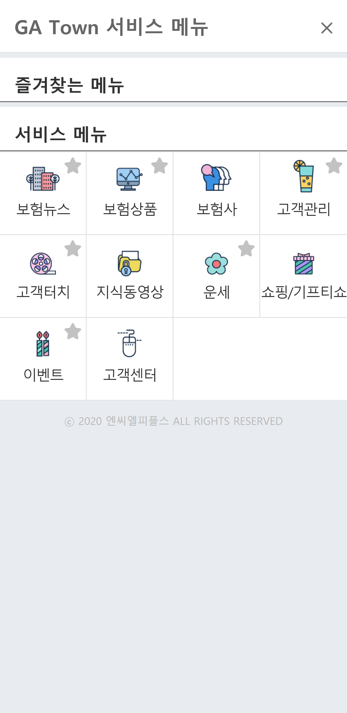
고객관리 관리
LNB
01 | LNB - KS두레 메뉴 > 유전자검사 DB관리 클릭 시 이동
02 | 별표 클릭 시 즐겨찾는 메뉴로 등록 별표 해제 시 즐겨찾는 메뉴 해제
03 | KS두레 메뉴 접기/펴기 기능
이전 LNB
수정요청
DB관리
KS두레
3
1
유전자검사 DB관리
2

Slide 4
고객관리 관리
LNB > DB관리 대시보드
01 | 터치 시 메인 LNB 이동
02 | 대시보드 > 각 메뉴 터치 시 해당 메뉴 이동
360
1
< DB관리
신규고객
3
고객현황
25
2
A/S
등록
승인
반려
25
21
4

Slide 5

고객관리 관리
LNB > DB관리> 신규고객
01 | 신규 유전자신청 고객 리스트
02 | 고객 상세정보 pop-up
03 | 터치 시 해당 고객에게 전화연결
04 | 터치 시 음성녹취 청취 4-1) 음성듣기 터치 시 음성플레이어 레이어팝업 출력 x 버튼 클릭 시 레이어팝업 닫힘
다음 페이지
< DB관리
< DB관리
< DB관리
신규고객 | 고객현황
신규고객 | 고객현황
신규고객 | 고객현황
1
진행결과 | 권역 | 고객명 | 상세보기
 | 서울 | 홍길동
진행결과 | 권역 | 고객명 | 상세보기
 | 서울 | 홍길동
진행결과 | 권역 | 고객명 | 상세보기
 | 서울 | 홍길동
상세보기
5
2
2
상세정보
상세정보
권 역 : 서울
고객명 : 홍길동
성 별 : 남
연 령 : 39(1980.01.01)
연락처 : 010-0000-0000
주 소 : 서울시 강남구 언주로 121길
17, 파인시티 2층
예약시간 : 오전 11시
권 역 : 서울
고객명 : 홍길동
성 별 : 남
연 령 : 39(1980.01.01)
연락처 : 010-0000-0000
주 소 : 서울시 강남구 언주로 121길
17, 파인시티 2층
예약시간 : 오전 11시
4-1
x
▶
▶
▶
▶
▶
0:00
3:47
3
전화걸기
3
전화걸기
4
▶ 음성(녹취)듣기
4
▶ 음성(녹취)듣기
<
1 for 10
>
T/A등록
닫기
T/A등록
닫기

Slide 6
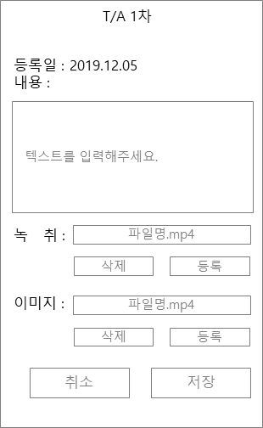
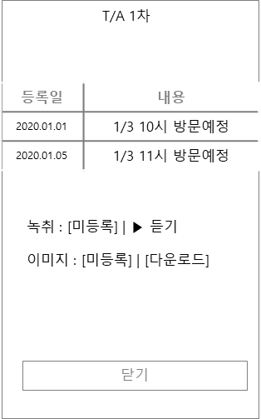

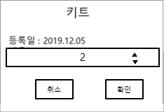
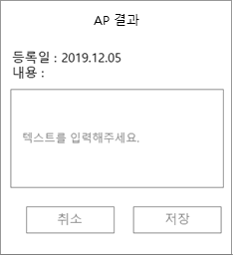

고객관리 관리
LNB > DB관리> 신규고객 > 상세보기 > 고객상세페이지 > 진행결과 및 T/A 결과 등록
등록
수정
01 | 터치 시 고객 정보 수정 페이지 이동
02 | 고객 정보 수정 페이지 닫힘 > 신규고객 페이지 이동 – 정보 저장 X
03 | 진행결과 Select Box로 변경
04 | T/A 내용 등록/수정 팝업 출력
05 | 키트 갯수 등록 Select Box 팝업 출력
06 | AP결과 등록 팝업 출력
07 | PT결과 등록 팝업 출력
08 | 전화 아이콘 클릭 시 해당 전화번호로 통화 가능
 | Text 입력 필드 - 고객명/상세주소/AP결과/PT결과 숫자 입력 필드 전화번호/생년월일 Drop down 버튼 필드 진행결과 / 키트(지급/미지급) Pup-up 출력 필드 T/A결과
고객 상세 페이지 X
2
진행결과 ▼
장기부재(A/S)
거절(A/S)
단순변심(A/S)
불완전동의(A/S)
결번(A/S)
연령기준 불충족(A/S)
보험관계자
통화
유전자검사중
유전자결과 확인
계약진행
계약완료
항목 | 내용
고객명 | 홍길동
전화번호 | 010-0000-0000
생년월일 | 1980.01.01
주소 | 서울시 강남구 언주로 121길 17
상세주소 | 파인시티 2층
진행결과
T/A 1차 | [등록/수정]
T/A 2차
T/A 3차
T/A 4차
T/A 5차
키트 | 2
AP결과 | [등록]
PT결과 | [등록]
8
3
적용
진행결과 ▼
4
5
저장
6
7
1
수정하기

Slide 7
고객관리 관리
LNB > DB관리> 고객현황
01 | 기존 고객 리스트 * 진행결과가 등록된 고객DB만 출력됨 * 이름 터치 시 고객상세페이지 이동
02 | 고객 상세페이지 이동
03 | 고객 터치 시 팝업 출력 T/A등록은 등록된 다음 차수가 버튼에 노출됨 1차 – T/A등록 2차 – T/A 2차 등록 . . . 5차 – T/A 5차 등록
< DB관리
< DB관리
신규고객 | 고객현황
신규고객 | 고객현황
1
진행결과 | 권역 | 고객명 | 상세보기
통화 | 서울 | 홍길동
진행결과 | 권역 | 고객명 | 상세보기
통화 | 서울 | 홍길동
2
상세보기
상세보기
상세정보
권 역 : 서울
고객명 : 홍길동
성 별 : 남
연 령 : 39(1980.01.01)
연락처 : 010-0000-0000
주 소 : 서울시 강남구 언주로 121길
17, 파인시티 2층
예약시간 : 오전 11시
T/A결과값은 WK가 작성 후 저장 시점에 로우데이터에 반영됨
T/A차수는 순차적으로 작성이 완료되어야 다음 차수를 작성 할 수 있음 예) 최초 작성시 1차 작성 버튼 활성화 2,3,4,5차 작성 버튼 비활성화 1차 작성 후 2차 작성 버튼 활성화 3,4,5차 작성 버튼 비활성화
전화걸기
▶ 음성(녹취)듣기
<
1 for 10
>
<
1 for 10
>
T/A 2차등록
닫기

Slide 8
고객관리 관리
LNB > DB관리> 고객현황 > 상세보기 > 고객상세페이지 > 진행결과 및 T/A 결과 등록
등록
수정
01 | 터치 시 고객 정보 수정 페이지 이동
02 | 고객 정보 수정 페이지 닫힘 > 신규고객 페이지 이동 – 정보 저장 X
03 | 진행결과 Select Box로 변경
04 | T/A 내용 등록/수정 팝업 출력
05 | 키트 갯수 등록 팝업 출력
06 | AP결과 등록 팝업 출력
07 | PT결과 등록 팝업 출력
08 | 전화 아이콘 클릭 시 해당 전화번호로 통화 가능
 | Text 입력 필드 - 고객명/상세주소/AP결과/PT결과 숫자 입력 필드 전화번호/생년월일 Drop down 버튼 필드 진행결과 / 키트(지급/미지급) Pup-up 출력 필드 T/A결과
고객 상세 페이지 X
2
진행결과 ▼
장기부재(A/S)
거절(A/S)
단순변심(A/S)
불완전동의(A/S)
결번(A/S)
연령기준 불충족(A/S)
보험관계자
통화
유전자검사중
유전자결과 확인
계약진행
계약완료
항목 | 내용
고객명 | 홍길동
전화번호 | 010-0000-0000
생년월일 | 1980.01.01
주소 | 서울시 강남구 언주로 121길 17
상세주소 | 파인시티 2층
진행결과
T/A 1차 | [등록/수정]
T/A 2차
T/A 3차
T/A 4차
T/A 5차
키트 | -
AP결과 | [등록]
PT결과 | [등록]
8
3
적용
진행결과 ▼
4
5
6
7
1
수정하기

Slide 9
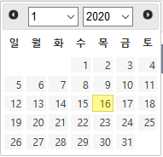

고객관리 관리
LNB > DB관리> 고객현황 > 고객상세페이지 > 고객정보수정
01 | 터치 시 고객상세페이지 이동 (저장X)
02 | 수정가능 항목 회색으로 Text 변경
03 | 캘린터 위젯 출력 날짜 설정 후 닫기 시 해당 날짜 자동 입력 됨
04 | 터치 시 페이지 닫힘 – 정보 저장 X
05 | 터치 시 수정된 정보 저장 후 닫힘 – 고객현황 페이지 이동
 | Text 입력 필드 - 고객명/상세주소/AP결과/PT결과 숫자 입력 필드 전화번호/생년월일/키트(유전자검사키트)
1
고객 정보 수정 X
항목 | 내용
고객명
전화번호
생년월일
주소
상세주소
진행결과 | 통화
T/A 1차 | 내용
T/A 2차
T/A 3차
T/A 4차
T/A 5차
키트 | 1
AP결과 | 검사지 전달
PT결과 | 결과지 전달
2
홍길동
010-0000-0000
3
1980
년 월 일
1
1
예) 판교역로 235, 분당
서울시 강남구 언주로 121길 17
[검색]
파인시티 2층
\43
취소
5
저장

Slide 10
고객관리 관리
LNB > DB관리> A/S현황
01 | A/S 토탈 현황
02 | A/S 현황 리스트 정렬 - 승인/반려
03 | A/S 현황 리스트 - 승인여부 항목에서 반려 터치 시 반려 사유팝업 출력
< DB관리 > A/S현황
1
등록 00건 | 승인 00건 | 반려 00건
2
정렬 ▼
정렬 ▼
승인
반려
3
요청일 | 사유 | 고객명 | 승인여부
2020.01.01 | 거절 | 홍길동 | 승인
2020.01.01 | 거절 | 이명자 | 반려
2020.01.01 | 거절 | 홍길순 | 검수중
반려 사유
반려 사유 내용 출력
닫기
<
1 for 10
>

Slide 11
감사합니다.

